Slide 1
Wybrane elementy edukacji konsumenckiej

Slide 2
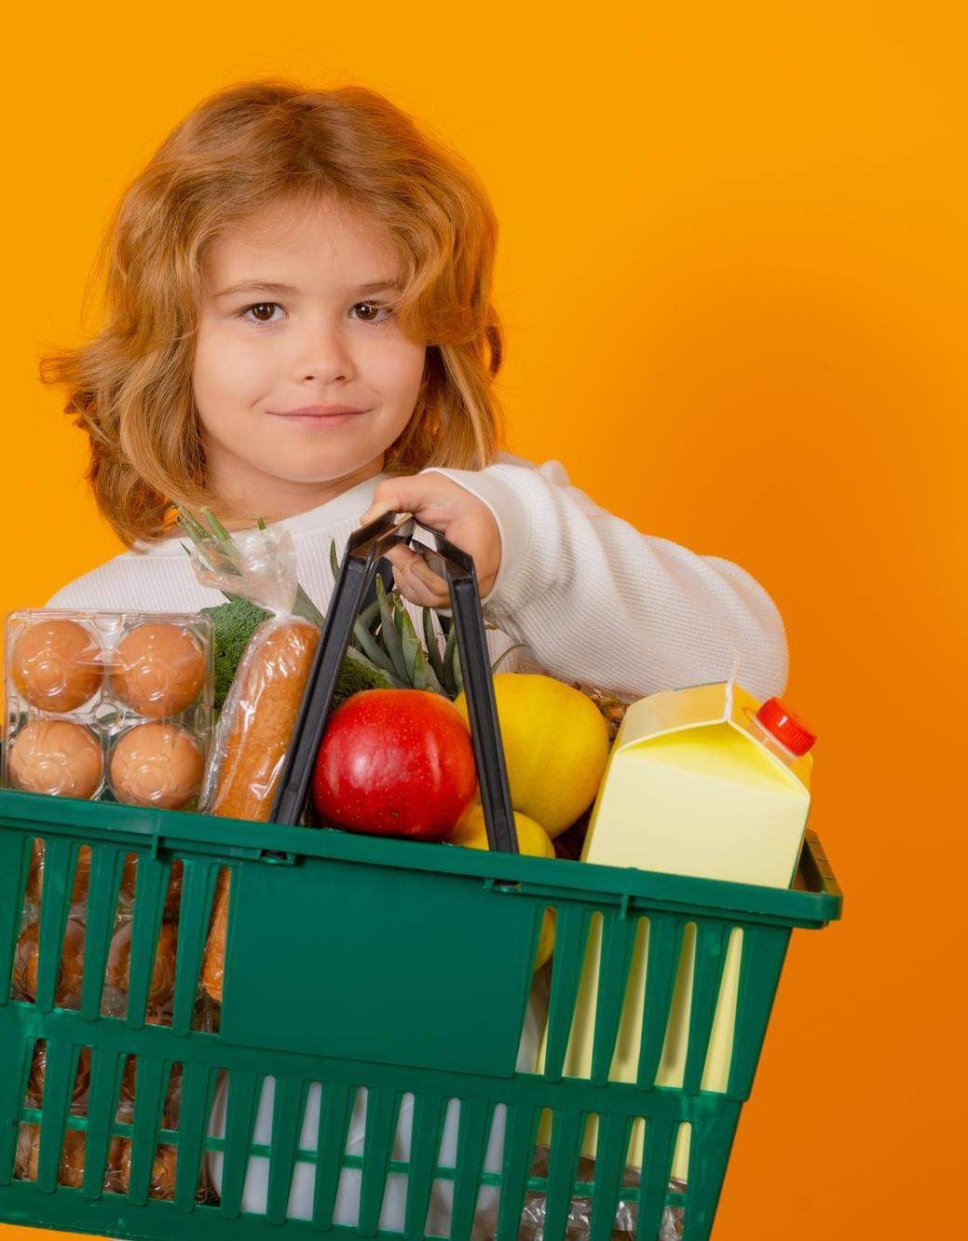
Prawa konsumenta
4 podstawowe prawa konsumentów gwarantowane przez Konstytucję RP
Prawo do rzetelnej informacji
Prawo do bezpieczeństwa
Prawo swobody wyboru
Prawo do bycia wysłuchanym

Slide 3
ZNAKOWANIE PRODUKTÓW SPOŻYWCZYCH

Slide 4
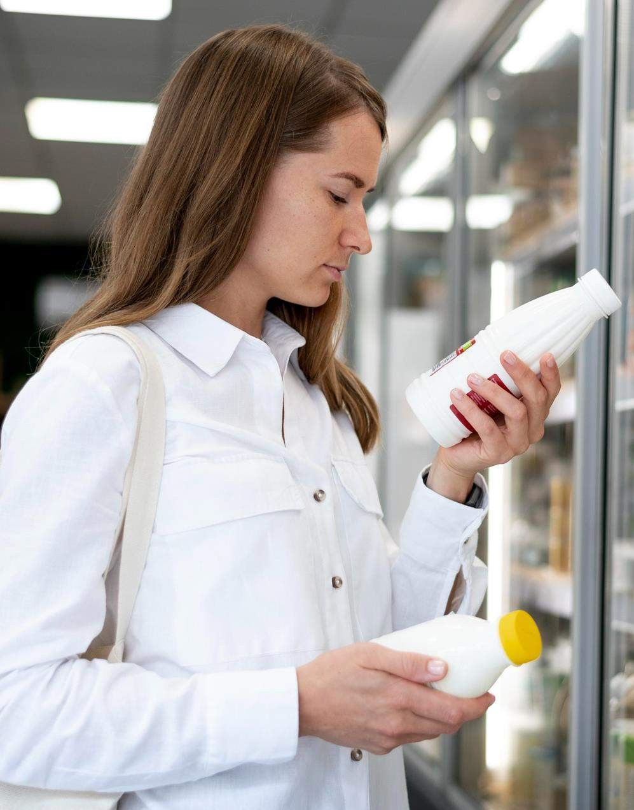
Znakowanie produktów
Każdemu środkowi spożywczemu przeznaczonemu dla konsumentów finalnych lub do zakładów żywienia zbiorowego muszą towarzyszyć informacje na temat żywności określone w przepisach prawa żywnościowego.
Informacje na temat żywności nie mogą wprowadzać w błąd, muszą być jasne i łatwe do zrozumienia.

Slide 5
Co powinna zawierać etykieta?
Nazwę żywności
Wykaz składników (w tym substancji alergennych)
Ilość netto
Datę minimalnej trwałości/termin przydatności do spożycia
Specjalne warunki przechowywania lub użycia

Slide 6
Co powinna zawierać etykieta?
Nazwę lub firmę i adres podmiotu (lub importera) wprowadzającego na rynek dany środek spożywczy
Kraj lub miejsce pochodzenia (w określonych przypadkach)
Instrukcję użycia (tam gdzie zasadne)
Warunki przechowywania lub warunki użycia (tam gdzie zasadne)
Informację o wartości odżywczej.

Slide 7
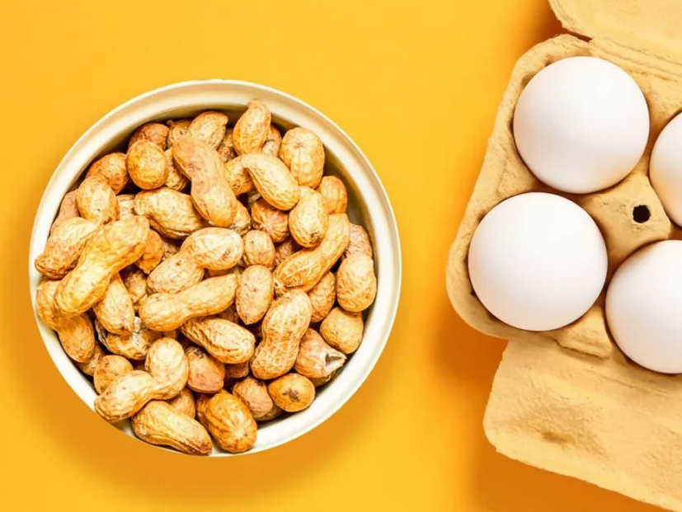
Wykaz substancji alergennych
Wszelkie substancje alergenne, występujące w produkcie, powinny być wyszczególnione w jego składzie.
Za substancje lub produkty powodujące alergie lub reakcje nietolerancji przyjmuje się:
zboża zawierające gluten, skorupiaki, ryby, jaja, orzeszki ziemne, soję, mleko, orzechy, seler, gorczycę, nasiona sezamu, dwutlenek siarki i siarczyny, łubin oraz mięczaki.

Slide 8

Dodatki do żywności
Dodatki do żywności oznaczają każdą substancję, której celowe dodanie do żywności w trakcje jej produkcji , przetwarzania, przygotowywania, obróbki, pakowania, przewozu lub przechowywania powoduje, że substancja ta staje się składnikiem tej żywności.
Stosowanie substancji dodatkowych, regulują przepisy prawa żywnościowego.

Slide 9
Cele stosowania substancji dodatkowych
wydłużenie okresu trwałości produktów lub ich stabilności
zahamowanie rozwoju lub zniszczenie drobnoustrojów chorobotwórczych
zapobieganie zmianom jakościowym produktów
ochrona składników odżywczych
podniesienie atrakcyjności i dyspozycyjności produktów
zwiększenie asortymentu produktów
(np. produkty bez cukru, ze zmniejszoną zawartością tłuszczu)
zwiększenie efektywności produkcji.

Slide 10
Cele stosowania substancji dodatkowych
Stosowanie substancji dodatkowych zabezpiecza produkt przed tworzeniem się substancji szkodliwych, które mogłyby stanowić zagrożenie dla zdrowia konsumenta.
Podawanie informacji o stosowanych dodatkach jest obowiązkowe i konsument może dokonać świadomego wyboru.

Slide 11
TERMIN PRZYDATNOŚCI DO SPOŻYCIA ORAZ DATA MINIMALNEJ TRWAŁOŚCI
Jaka jest różnica?

Slide 12

Termin przydatności do spożycia
Termin przydatności do spożycia jest podawany w przypadku środków spożywczych nietrwałych mikrobiologicznie, łatwo się psujących (np. mięso, wędliny, nabiał) i określa on termin, po którego upływie produkt traci przydatność do spożycia i może stanowić bezpośrednie zagrożenie dla zdrowia.
Data przydatności do spożycia powinna być poprzedzona określeniem „należy spożyć do…”

Slide 13
Data minimalnej trwałości
Data minimalnej trwałości środka spożywczego oznacza datę, do której dany środek zachowuje swoje szczególne właściwości pod warunkiem jego właściwego przechowywania. Występuje w oznakowaniu produktów trwałych mikrobiologicznie (np. kasz, makaronów, cukierków).
Data ta poprzedzona jest określeniem „najlepiej spożyć przed…”

Slide 14
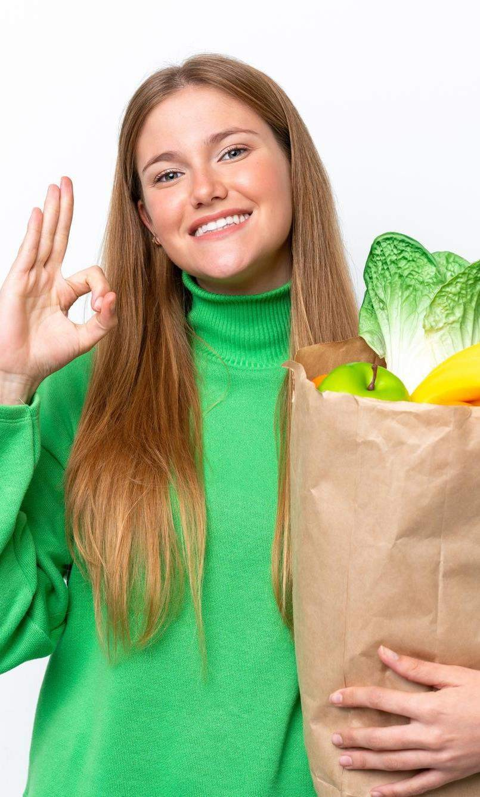
Wybór produktów
Kupując produkty niepaczkowane i nieposiadające etykiety, należy zwrócić uwagę na ich właściwości organoleptyczne, takie jak wygląd i zapach.
Nie należy kupować produktów niewiadomego pochodzenia lub sprzedawanych w miejscach niespełniających wymogów higieniczno-sanitarnych.

Slide 15
Warunki przechowywania lub warunki użycia produktów
Jeżeli środki spożywcze wymagają szczególnych warunków przechowywania lub warunków użycia, muszą być one podane.
Dotyczy to również informacji o przechowywaniu lub użyciu żywności po otwarciu opakowania.

Slide 16
Informacja o wartości odżywczej produktów
Informacja o wartości odżywczej produktu to informacja o szczególnych wartościach środka spożywczego ze względu na energię (wartość kaloryczną) i składniki odżywcze. Podawana jest ona w przeliczeniu na 100g/100ml produktu.
Większość produktów spożywczych opakowanych obowiązkowo musi być oznakowana informacją o : wartości energetycznej oraz ilości tłuszczu, kwasów tłuszczowych nasyconych, węglowodanów, cukrów, białka i soli.

Slide 17
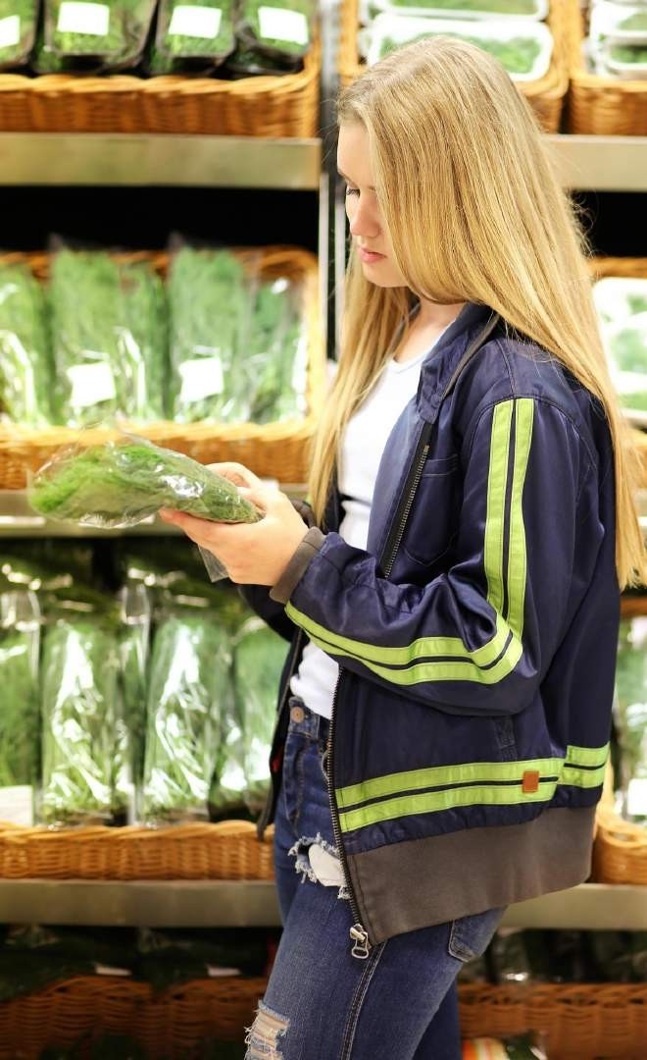
Znakowanie produktów żywnościowych informacjami RWS
Na opakowaniach produktów żywnościowych można znaleźć wiele użytecznych informacji, które mogą być wykorzystane przy układaniu prawidłowo zbilansowanej diety.
Oznakowanie produktów informacjami RWS (referencyjnymi wartościami spożycia) stanowi uzupełnienie informacji o wartości odżywczej.

Slide 18
Znakowanie produktów żywnościowych informacjami RWS
RWS to typowe ilości składników odżywczych, które powinny być spożywane przez większość osób w ciągu doby.
Ponieważ występuje wiele różnic między ludźmi (np. we wzroście, masie ciała i poziomach aktywności), RWS nie stanowią wartości docelowych dla poszczególnych osób, ale poziomy orientacyjne, według których można ocenić udział poszczególnych składników odżywczych w porcji danego produktu.

Slide 19
Znakowanie produktów żywnościowych informacjami RWS
Prawidłowe odżywianie jest jednym z warunków zachowania dobrego stanu zdrowia. Kluczem do sukcesu jest prawidłowo zbilansowana, zarówno pod względem energetycznym jak i odżywczym, codzienna dieta.
Nie istnieje jeden produkt żywnościowy, który pokryłby zapotrzebowanie organizmu na wszystkie składniki odżywcze, dlatego też dieta powinna być urozmaicona.

Slide 20
JAK NIE MARNOWAĆ ŻYWNOŚCI, CZYLI O PRZECHOWYWANIU PRODUKTÓW W DOMU

Slide 21

Jak nie marnować żywności
Wyrzucając żywność, marnujemy nie tylko pieniądze, ale energię i środki potrzebne do jej wyprodukowania. Pamiętajmy o tym, że wielu ludziom na świecie żywności brakuje.
Żywność może dłużej pozostać świeża i dobra do spożycia, jeśli będzie odpowiednio transportowana, przechowywana i wykorzystana.

Slide 22
Jak nie marnować żywności
Jako konsumenci mamy bardzo duży wpływ na to, co kupujemy i zjadamy – wykorzystajmy lepiej te możliwości, stosując poniższe zasady.
Zwracaj uwagę na jakość żywności podczas zakupów oraz datę przydatności do spożycia
Kupuj żywność w miejscach, gdzie jest właściwie przechowywana
Właściwie transportuj żywność
Stosuj zasadę pierwsze weszło – pierwsze wyszło tzw. FIFO

Slide 23

Jak nie marnować żywności
3xP: Planuj, Przeliczaj, Przyrządzaj
Przechowuj żywność w odpowiednich warunkach
Korzystaj właściwie z lodówki
Dobrze gospodaruj żywnością – zamrażaj nadmiar żywności, użyj ponownie, dziel się z innymi, ale zawsze pamiętaj o zasadach bezpieczeństwa żywności!

Slide 24
WPŁYW DIETY NA ŚRODOWISKO

Slide 25

Wpływ diety na środowisko
Większe emisje gazów cieplarnianych mają bezpośredni wpływ na globalne ocieplenie.
Proces ten przyspiesza zmianę klimatu, co ma katastrofalne skutki dla naszej planety.
Wszyscy możemy przeciwdziałać globalnemu ociepleniu m.in. poprzez dokonywanie przyjaznych dla klimatu wyborów w naszym codziennym życiu.

Slide 26
Wpływ diety na środowisko
Wybierając produkty lokalne i sezonowe możemy zmniejszyć tzw. ślad węglowy związany z transportem żywności.
Odpady żywnościowe są ogromnym czynnikiem przyczyniającym się do emisji gazów cieplarnianych. Dlatego ważne jest, aby nie marnować żywności m.in. odpowiednio ją przechowując i sprawdzając terminy przydatności na etykietach.
Kupując żywość w opakowaniach biodegradowalnych oraz stosując torby wielorazowego użytku przyczyniamy się do ograniczania emisji.

Slide 27

O segregacji odpadów
Większość produktów żywnościowych kupowanych w sklepach ma opakowania z plastiku, szkła, papieru oraz aluminium i innych metali, czyli tworzyw, które możemy ponownie wykorzystać. Dzięki temu, opakowania te stają się wartościowym surowcem.
Oddzielaj surowce od odpadów, które nie nadają się do powtórnego przetworzenia.

Slide 28








Jakie surowce oddzielamy?
Metale i tworzywa sztuczne – żółty
Papier – niebieski
Opakowania szklane – zielony
Odpady biodegradowalne – brązowy

Slide 29
Jakie surowce oddzielamy?
Ani szkła, ani plastiku czy metalu nie trzeba myć przed wyrzuceniem do pojemnika na odpady segregowane. Wystarczy je opróżnić.
Surowce zostaną umyte na późniejszym etapie recyklingu, sortujmy je więc i wyrzucajmy do odpowiednich pojemników.

Slide 30
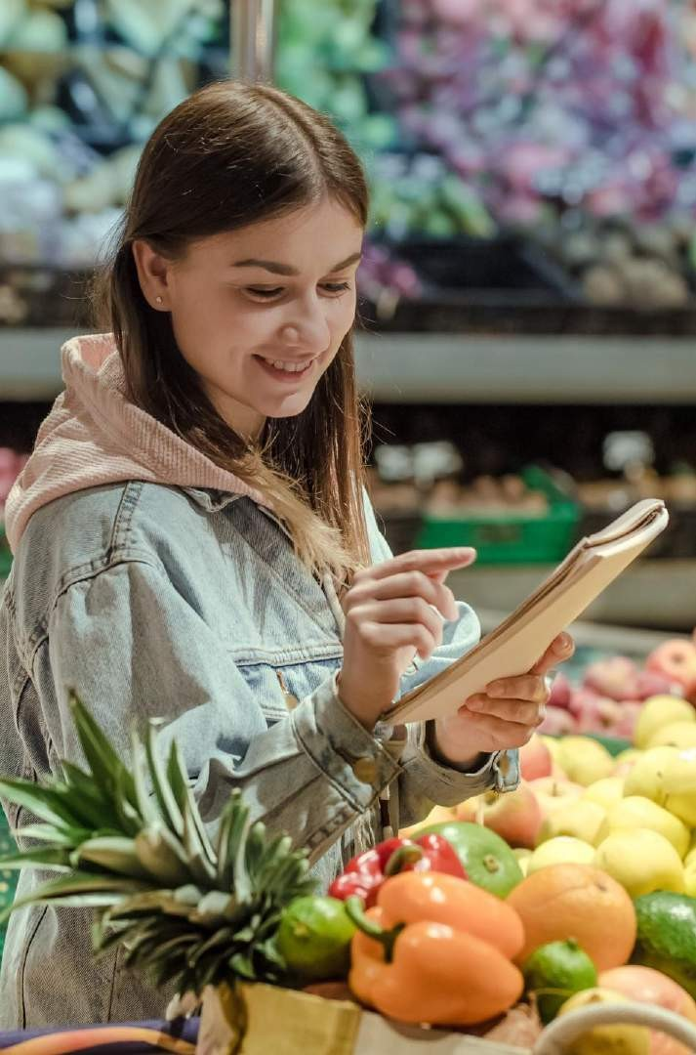
Odpowiedzialne zakupy
W celu ograniczenia ilości odpadów, możemy podjąć działania już na etapie zakupów. Postępujmy zgodnie z poniższymi zasadami, aby zmniejszyć nasze oddziaływanie na środowisko.
Planujmy zakupy i kupujmy to, co naprawdę jest potrzebne, w ilościach dopasowanych do naszych potrzeb.

Slide 31
Odpowiedzialne zakupy
Podczas codziennych zakupów starajmy się wybierać produkty, które można kupić bez opakowania, np. warzywa, owoce, mięso czy pieczywo.
Nie wszystkie towary jesteśmy w stanie kupić bez opakowania. Wybierajmy takie, które są pakowane w materiały biodegradowalne lub podlegają recyklingowi.
Jeśli jest taka możliwość, dobrze jest także kupować jedno większe opakowanie tego samego produktu zamiast kilku mniejszych.

Slide 32
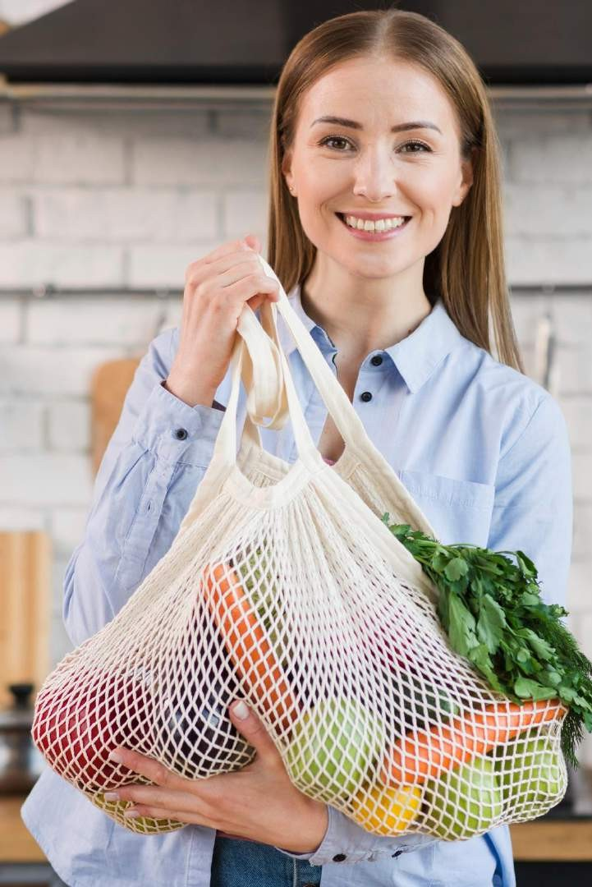
Odpowiedzialne zakupy
Pamiętajmy, żeby na wyprawę do sklepu iść z własną torbą wielokrotnego użytku. Im rzadziej korzystać będziemy z plastikowych toreb dostępnych w każdym markecie, tym mniej śmieci wyląduje w koszu.

Slide 33

Więcej informacji
Więcej informacji o edukacji konsumenckiej na stronie ogólnopolskiego programu edukacyjnego „Trzymaj Formę!”
https://trzymajforme.pl

Slide 34
Dziękuję za uwagę

